Slide 2
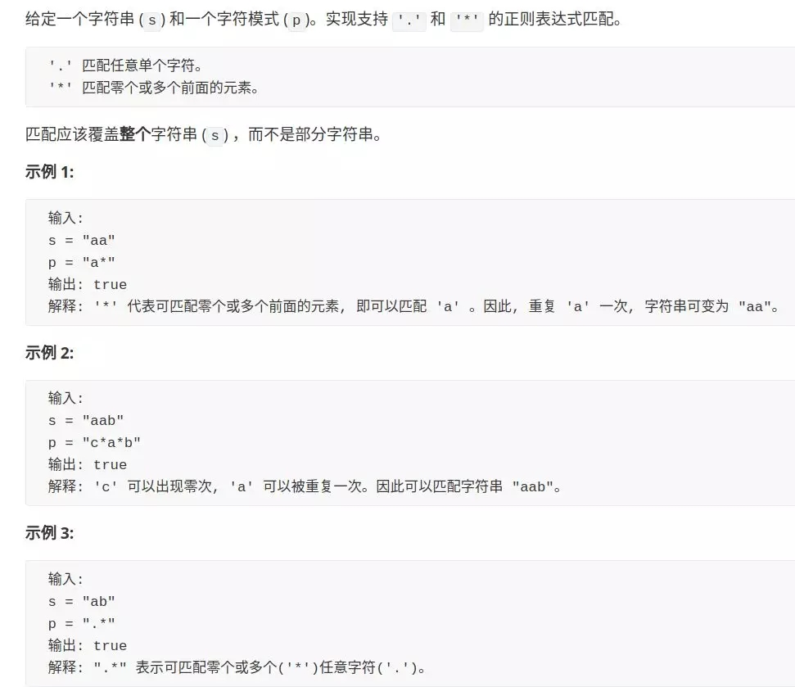

Slide 3
思路：层层递进
普通匹配 → 改写的匹配 → 递归的匹配
处理 .
处理 *
动态规划 ：备忘录
思考为什么是动态规划

Slide 4
1、简单匹配
bool

Slide 5
bool isMatch1(string s, string p) {
if(s.size() != p.size()) return false;
for(int j=0; j<p.size(); ++j) {
if(s[j] != p[j]) return false;
}
return true;
}

Slide 6
bool isMatch2(string s, string p) {
int i = 0;
int j = 0;
while(j != p.size()) {
if(i >= s.size()) return false;
if(s[i++] != p[j++]) return false;
}
return j==s.size();
}

Slide 7
递归版本
bool isMatch3(string s, string p) {
if(p.empty()) return s.empty();
bool first_match = (!s.empty()) && (s[0] == p[0]);
return first_match && (isMatch3(s.substr(1,s.size()-1), p.substr(1, p.size()-1)));
}

Slide 8
处理 . 通配符
bool isMatch4(string s, string p) {
if(p.empty()) return s.empty();
bool first_match = (!s.empty() && (s[0] == p[0] || p[0] == '.'));
return first_match && isMatch4(s.substr(1,s.size()-1), p.substr(1, p.size()-1));
}

Slide 9
搭一个处理*的框架
bool isMatch4(string s, string p) {
if(p.empty()) return s.empty();
bool first_match = (!s.empty() && (s[0] == p[0] || p[0] == '.'));
if(p.length() >= 2 && p[1] == '*') {
// 处理*通配符
}
else
return first_match && isMatch4(s.substr(1,s.size()-1), p.substr(1, p.size()-1));
}

Slide 10
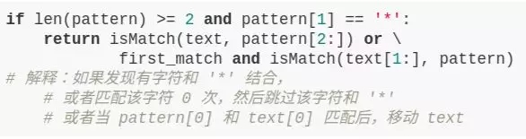
往里填：递归就是状态变化

Slide 11
bool isMatch4(string s, string p) {
if(p.empty()) return s.empty();
bool first_match = (!s.empty() && (s[0] == p[0] || p[0] == '.'));
if(p.length() >= 2 && p[1] == '*') {
// 处理*通配符
return isMatch4(s, p.substr(2, p.length()-2)) ||
(first_match && isMatch4(s.substr(1, s.length()-1), p));
}
else
return first_match && isMatch4(s.substr(1,s.size()-1), p.substr(1, p.size()-1));
}

Slide 12
以上暴力递归完成
class Solution {
public:
bool isMatch(string s, string p) {
if(p.empty()) return s.empty();
bool first_match = !s.empty() && (s[0] == p[0] || p[0] == '.');
if(p.length() >= 2 && p[1] == '*') {
return isMatch(s, p.substr(2, p.length()-2)) ||
(first_match && isMatch(s.substr(1, s.length()-1), p));
}
else
return first_match && isMatch(s.substr(1, s.length()-1), p.substr(1, p.length()-1));
}
};

Slide 13
备忘录版本，时间大大缩短
class Solution {
public:
bool isMatch(string s, string p) {
int len_s = s.length(), len_p = p.length();
vector<vector<int>> memo(len_s+1, vector<int>(len_p+1, -1));
return isMatchHelper(s, p, 0, 0, memo);
}
bool isMatchHelper(const string& s, const string& p, int i, int j, vector<vector<int>>& memo) {
if(memo[i][j] != -1) return (bool)memo[i][j];
if(j == p.length()) return i == s.length();
bool first_match = i<s.length() && (s[i]==p[j] || p[j] == '.');
if(j<=p.length()-2 && p[j+1]=='*') {
memo[i][j] = (int)(isMatchHelper(s, p, i, j+2, memo) ||
(first_match && isMatchHelper(s, p, i+1, j, memo)));
}
else {
memo[i][j] = (int)(first_match && isMatchHelper(s, p, i+1, j+1, memo));
}
return (bool)memo[i][j];
}
};

